Slide 1
Unet: Convolutional Networks for Biomedical Image Segmentation
Olaf Ronneberger, MICCAI, 2015
Saebom Lee

Slide 2
Abstract
Successful training of deep networks requires many thousand annotated training samples.
In this paper, we present a network and training strategy that relies on the strong use of data augmentation to use the available annotated samples more efficiently.
The architecture consists of a contraction path to capture context and a symmetric expanding path that enables precise localization.
We show that such a network can be trained end-to end from very few images and outperforms the prior best method on the ISBI challenge for segmentation of neuronal structures in electron microscopic stacks.
Notes:
*neuronal structures in electron microscopic stacks: 전자현미경에서 뉴런 구조
**Localization -> 병변의 부위를 결정하는 것, 픽셀단위로 class label이 정해져야한다는 것!
***context: 이웃한 픽셀들 간의 관계. 이미지의 일부를 보고 이미지의 문맥을 파악하는 것
deep network를 훈련할때 매우 많은 annotate training sample이 필요함, 그래서 이 논문에서는 적은 sample을 효과적으로 사용하기 위해 data augmentation을 사용하고 architecture는 context를 capture하는 contraction path와 localization이 가능하게끔 하는 expanding path 로 구성된다.
=> end to end방식으로 학습

Slide 3
Contents
Sec1. Introduction
Sec2. Network Architecture
Sec3. Training
Sec4. Experiments
Sec5. Conclusion

Slide 4
Sec1. Introduction

Slide 5
Introduction
Paragraph 01
While convolutional networks have already existed for a long time, their success was limited due to the size of the available training sets and the size of the considered networks.
The breakthrough was due to supervised training of a large network with 8 layers and millions of parameters on the ImageNet dataset with 1 million training images.
Paragraph 02
In biomedical image processing, the desired output should include localization.
a sliding-window
This network can localize.
The training data in terms of patches is much larger than the number of training images.
Notes:
Localization -> 병변의 부위를 결정하는 것, 픽셀단위로 class label이 정해져야한다는 것!
2012년 AlexNet의 등장 이후 컨볼루션 연산을 수행하는 신경망을 여러개 쌓아 이미지를 처리하는 방식이 널리 사용되었습니다. 점점 AlexNet보다 더 덩치가 커지고 그에 따라 더많은 데이터셋이 필요한 모델이 증가했죠.
AlexNet 등의 모델이 주로 이미지 처리로 수행하는 일은 이미지 속 하나의 이미지가 어떤 객체인지 분류(Classification)하는 것이었습니다. 허나 Biomedical image같은건 앞서 보셨듯 한 이미지 안에 여러개의 세포가 들어있기 때문에 픽셀별로 클래스 분류를 해야하는, Localization이 포함된 Classification이 필요했습니다. 픽셀과 픽셀 주변의 영역을 받아 픽셀에 담긴 정보가 어떤 객체를 나타내는건지 판단하는 방식인데요, 이렇게 되면 학습 데이터가 이미지 단위가 아닌 이미지 속 일부가(논문에서는 'patch'라고 합니다) 한 단위가 되기 때문에 훨씬 풍부한 데이터셋을 구현할 수 있다는 장점

Slide 6
Introduction
Paragraph 03
A sliding window -> Drawback
It is quite slow because the network must be run separately for each patch, and there is a lot of redundancy due to overlapping patches.
There is a trade-off between localization accuracy and the use of context.
=>Larger patches require more max-pooling layers that reduce the localization accuracy, while small patches allow the network to see only little context.
Notes:
각 패치별로 네트워크를 따로 수행해야 하기 때문에 속도가 느리고 patch를 사용하기 때문에 patch 중복이 많다.
Localization 정확도와 context 인식 간의 trade off관계
왜? patch 사이즈가 크면, max pooling이 더 많이 적용 되고 정확한 위치 정보를 알기에는 어렵지만, 더 넓은 범위의 이미지를 보기 때문에 context 인식에는 효과를 가진다.
*context: 이웃한 픽셀들 간의 관계. 이미지의 일부를 보고 이미지의 문맥을 파악하는 것

Slide 7
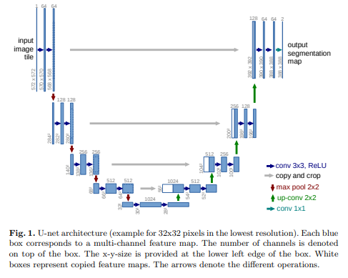
Introduction
Paragraph 04
We modify and extend “fully convolutional network” such that it works with very few training images and yields more precise segmentations.
Contracting path
Expansive path
Notes:
가운데를 기준으로 activation map 크기가 줄어드는 왼쪽 부분인 Contracting path와 activation map의 크기가 증가하는 오른쪽 부분인 Expansive path로 나누어진다.
Contracting Path는 CNN이미지의 context를 포착할 수 있도록 한다.
-> upsampling 과정에서 channel의 숫자가 더 많기 때문에 higher resolution layer에 context 정보를 전파할 수 있다
Expansive path는 작아진 feature map을 Upsampling하여 원본 이미지와 비슷한 크기로 늘려주고, Contracting Path의 feature map과 결합하여(회색 화살표 부분) 더 정확한 위치 정보를 가진 segmentation map을 얻을 수 있다.

Slide 8
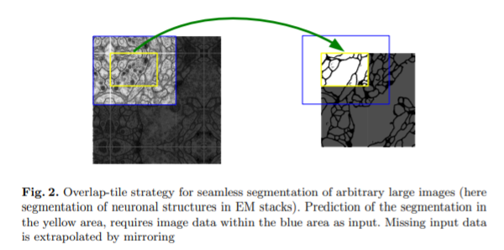
Introduction
Paragraph 05
We have also a large number of feature channels, which allow the network to propagate context information to higher resolution layers.
As a consequence, the expansive path is more or less symmetric to the contracting path. -> u-shaped architecture
The network does not have any fully connected layers and only uses the valid part of each convolution. -> This strategy allows the seamless segmentation of albitrarily large images by an overlap-tile strategy.
This tiling strategy is important to apply the network to large images, since otherwise the resolution would be limited by the GPU memory.
Notes:
Fully connected layer가 없고, 각 convolution에서 valid part만 사용
여기서 valid part는 그림 상에서 파란색이 input이고 노란 색 부분이 valid part임.
Overlap tile -> 큰 이미지에 대해서 원활한 분활 가능케함
이러한 tile 전략은 큰 이미지에 대해서 네트워크 적용이 가능하게하고 적은 gpu memory에서도 resolution 가용폭을 높인다!

Slide 9
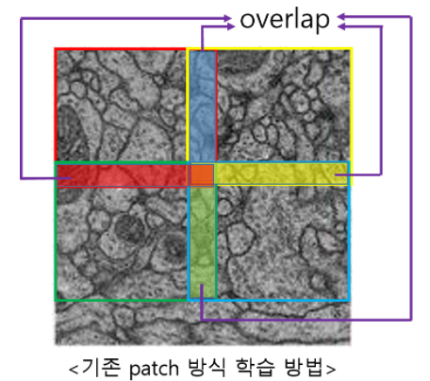
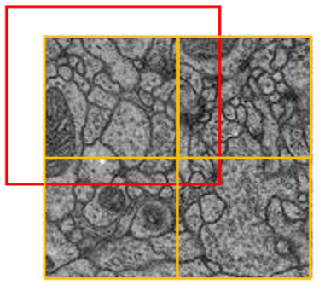
Introduction

Slide 10
Introduction
Paragraph 06
As there is very little training data available, we use excessive data augmentation by applying elastic deformations to the available training images.
=> This allows the network to learn invariance to such deformations, without the need to see these transformations in the annotated image corpus.
Notes:
Deformation invariant ->변형에 대해서 불변!

Slide 11
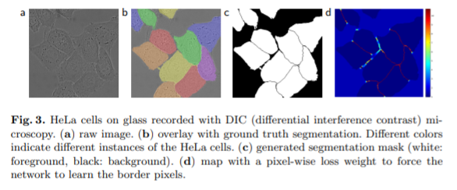
Introduction
Paragraph 07
Another challenge is the separation of touching objects of the same class.
=> We propose the use of a weighted loss, where the separating background labels between touching cells obtain a large weight in the loss function.
Paragraph 08
We won with a large margin on the two most challenging 2D transmitted light datasets.
Notes:
맞닿아있는 객체들에 대해서 경계에 대해서 가중치를 크게 둠으로써 분리함

Slide 12
Sec2. Network Architecture

Slide 13
U-Net
Contracting path
Contracting path
Two 3x3 convolutions (unpadded convolutions) -> ReLU -> 2x2 max pooling operation with stride 2 for downsampling
Notes:
각각의 downsampling step => feature channels 두배로

Slide 14
U-Net
Expansive path
Expansive path
2x2 de-conv filter
Final layer
388x388x64 feature map을 output segmentation map으로 만들어주기 위해 1x1 conv filter 사용
Copy and Crop
Crop:136x136 feature map size -> crop -> 104x 104 feature map size
Copy and concat : crop된 (104 x 104) x 256 feature map을 copy -> expansive path의 (104x104) x 256 feature map에 concat -> result: (104x104) x 512 feature map 생성
Notes:
각각의 downsampling step => feature channels 두배로
2? -> classification 해야할 class 개수?

Slide 15
U-Net
23 convolutional layers = 18 conv 3x3 + 4 up-conv 2x2 +1 final layer
input tile size -> even number
why? 2x2 max pooling operator
Notes:
각각의 downsampling step => feature channels 두배로

Slide 16
Sec3. Training
Sec 3-1. Data Augmentation

Slide 17
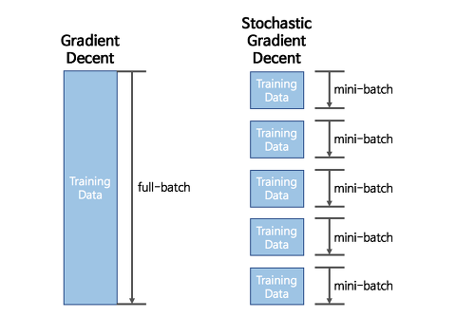
Training
Optimizer
SGD
Momentum:0.99
Deep learning framework: Caffe
Notes:
SGD 일부 데이터만 계산한다 => 소요시간 5분 ,빠르게 전진한다., 10 스텝 * 5분 => 50분, 조금 헤메지만 그래도 빠르게 간다!
인접한 cell 들 사이에 경계가 될 수 있는 background를 잘 segmentation 해줄 수 있도록 별도의 loss function을 사용

Slide 18

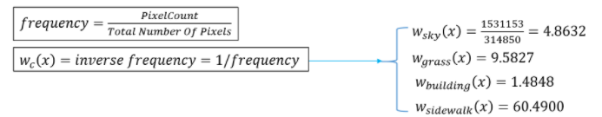
Training: weight map equation
1/해당 class의 frequency
Boundary 가중치 더 주기 위해서
해당 픽셀의 중요도 결정
X pixel 위치에서 가장 가까운 세포 거리
X pixel 위치에서 두번째로 가까운 세포 거리

Slide 19

Training: loss function
softmax

Slide 20
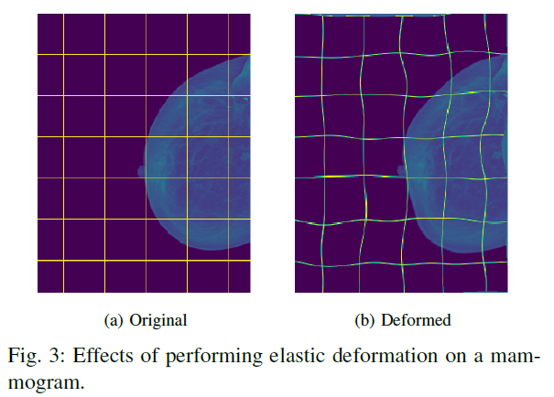
Data Augmentation
Shift
Rotation
Gray value
Random elastic deformation

Slide 21
Sec4. Experiments

Slide 22
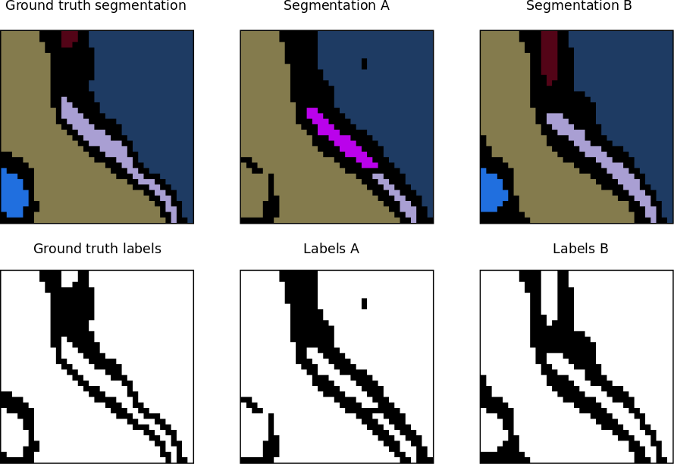
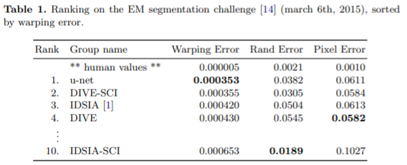
Experiments
A와 B의 pixel error는 같지만, B가 warping error가 더 작다.
Notes:
WARPING ERROR?
RAND ERROR?
frequency with which the two segmentations disagree over whether a pair of pixels belongs to same or different objects:
https://imagej.net/plugins/tws/rand-error
PIXEL ERROR?

Slide 23
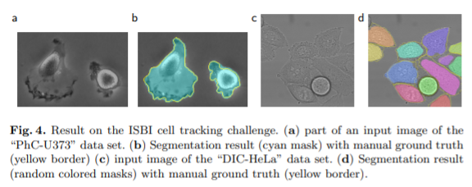
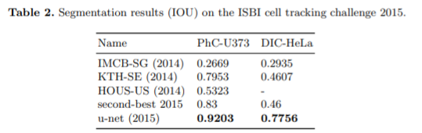
Experiments

Slide 24
Sec5. Conclusion

Slide 25
Conclusion
The u-net architecture achieves very good performance on very different biomedical segmentation applications.
Thanks to data augmentation with elastic deformations, it only needs very few annotated images and has a very reasonable training time of only 10 hours on a NVidia Titan GPU (6 GB).

Slide 26
Thank you

